Slide 1

넷째마당
딥러닝 기본기 다지기

Slide 2
12장 다중 분류 문제 해결하기
1 다중 분류 문제
2 상관도 그래프
3 원‐핫 인코딩
4 소프트맥스
5 아이리스 품종 예측의 실행

Slide 3
1 다중 분류 문제

Slide 4
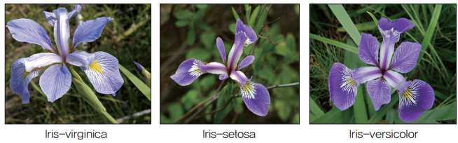
1 다중 분류 문제
다중 분류 문제
아이리스는 그 꽃봉오리가 마치 먹물을 머금은 붓과 같다 하여 우리나라에서는 ‘붓꽃’이라고 부르는 아름다운 꽃
아이리스는 꽃잎의 모양과 길이에 따라 여러 가지 품종으로 나뉨
사진을 보면 품종마다 비슷해 보이는데요. 과연 딥러닝을 사용해서 이들을 구별해 낼 수 있을까?
▼ 그림 12-1 | 아이리스의 품종

Slide 5
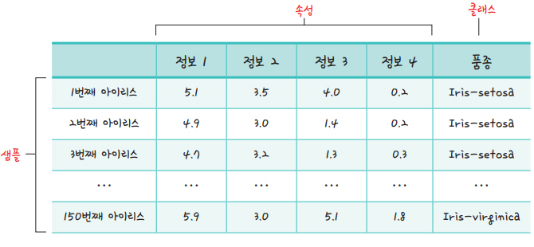
1 다중 분류 문제
다중 분류 문제
아이리스 품종 예측 데이터는 예제 파일의 data 폴더에서 찾을 수 있음(data/iris3.csv)
데이터의 구조는 다음과 같음
▼ 그림 12-2 | 아이리스 데이터의 샘플, 속성, 클래스 구분

Slide 6
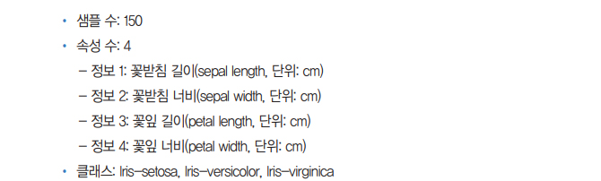
1 다중 분류 문제

Slide 7
1 다중 분류 문제
다중 분류 문제
속성을 보니 우리가 앞서 다루었던 것과 중요한 차이가 있음
바로 클래스가 두 개가 아니라 세 개
즉, 참(1)과 거짓(0)으로 해결하는 것이 아니라, 여러 개 중에 어떤 것이 답인지 예측하는 문제
이렇게 여러 개의 답 중 하나를 고르는 분류 문제를 다중 분류(multi classification)라고 함
다중 분류 문제는 둘 중에 하나를 고르는 이항 분류(binary classification)와는 접근 방식이 조금 다름
지금부터 아이리스 품종을 예측하는 실습을 통해 다중 분류 문제를 해결해 보자

Slide 8
2 상관도 그래프

Slide 9
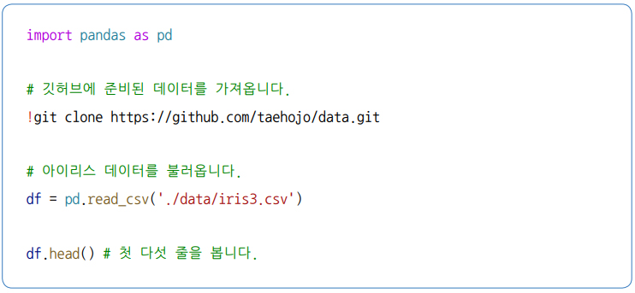
2 상관도 그래프
상관도 그래프
먼저 데이터의 일부를 불러와 내용을 보자

Slide 10
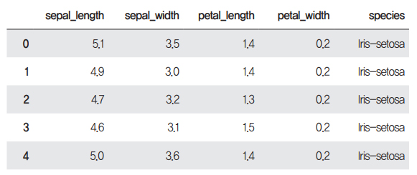
2 상관도 그래프
상관도 그래프

Slide 11
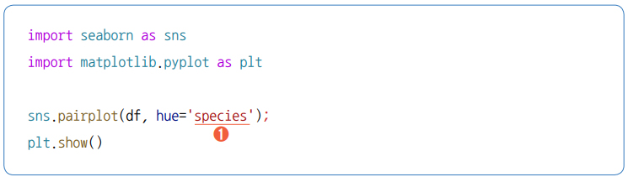
2 상관도 그래프
상관도 그래프
이번에는 시본(seaborn) 라이브러리에 있는 pairplot() 함수를 써서 전체 상관도를 볼 수 있는 그래프를 출력해 보자

Slide 12
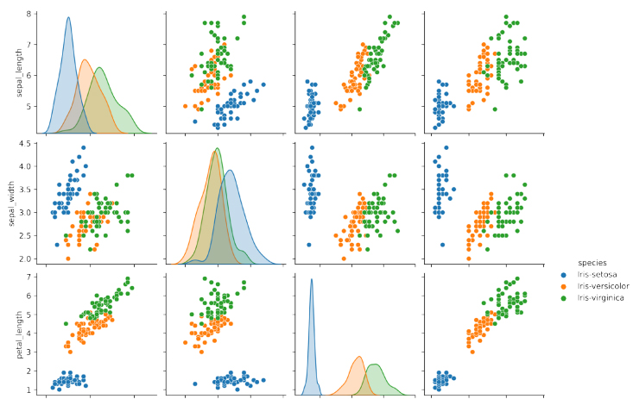
2 상관도 그래프
▼ 그림 12-3 | pairplot 함수로 데이터 한번에 보기

Slide 13
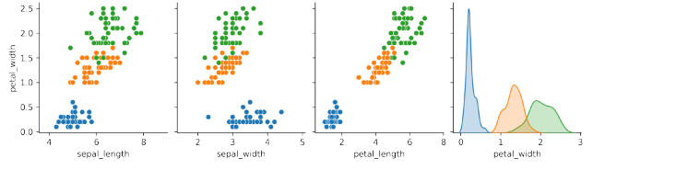
2 상관도 그래프

Slide 14
2 상관도 그래프
상관도 그래프
이 그림을 상관도 그래프라고 함
이를 통해 각 속성별 데이터 분포와 속성 간의 관계를 한눈에 볼 수 있음
pairplot() 함수 설정 중 hue 옵션은 주어진 데이터 중 어떤 카테고리를 중심으로 그래프를 그릴지 정해 주게 되는데, 우리는 품종( species)에 따라 보여지게끔 지정
그래프 각각의 가로축과 세로축은 서로 다른 속성을 나타내며, 이러한 속성에 따라 품종이 어떻게 분포되는지 알 수 있음
가운데 대각선 위치에 있는 그림은 가로축과 세로축이 같으므로 단순히 해당 속성에 따라 각 품종들이 어떻게 분포하는지 보여 줌
이러한 분석을 통해 사진상으로 비슷해 보이던 꽃잎과 꽃받침의 크기와 너비가 품종별로 어떤 차이가 있는지 알 수 있음

Slide 15
3 원‐핫 인코딩

Slide 16
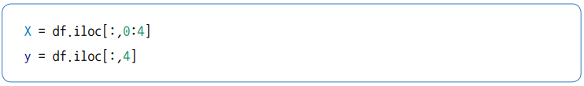
3 원‐핫 인코딩
원‐핫 인코딩
이제 케라스를 이용해 아이리스의 품종을 예측해 보자
Iris-setosa, Iris-virginica 등 데이터 안에 문자열이 포함되어 있음
먼저 조금 전 불러온 데이터 프레임을 X와 y로 나누겠음

Slide 17
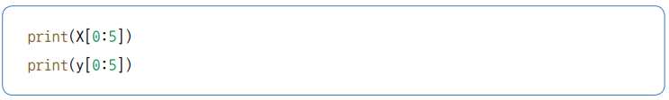
3 원‐핫 인코딩
원‐핫 인코딩
X와 y의 첫 다섯 줄을 출력해 보자

Slide 18
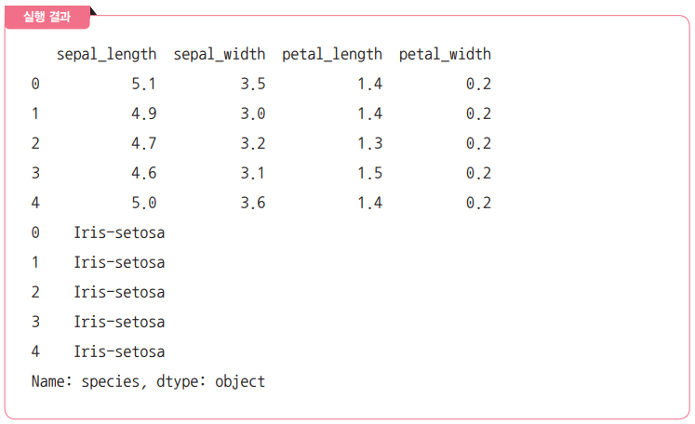
3 원‐핫 인코딩
원‐핫 인코딩

Slide 19
3 원‐핫 인코딩
원‐핫 인코딩
우리가 저장한 y의 값이 숫자가 아닌 문자
딥러닝에서는 계산을 위해 문자를 모두 숫자형으로 바꾸어 주어야 함
이를 위해서는 다음과 같이 처리
먼저 아이리스 꽃의 종류는 처럼 세 종류
처럼 각각의 이름으로 세 개의 열을 만든 후 처럼 자신의 이름이 일치하는 경우 1로, 나머지는 0으로 바꾸어 줌

Slide 20
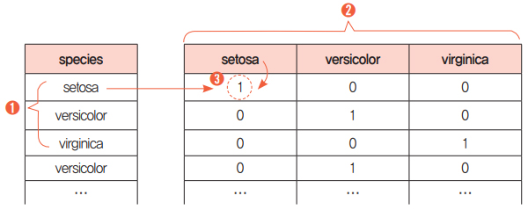
3 원‐핫 인코딩
▼ 그림 12-4 | 원-핫 인코딩

Slide 21
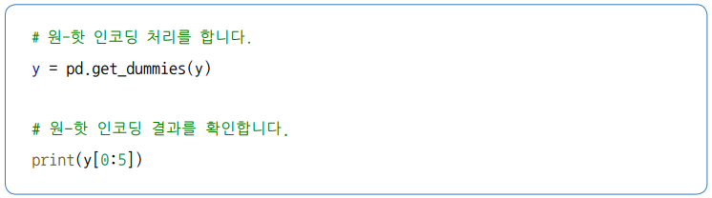
3 원‐핫 인코딩
원‐핫 인코딩
여러 개의 값으로 된 문자열을 0과 1로만 이루어진 형태로 만들어 주는 과정을 원-핫 인코딩(one-hot encoding)이라고 함
원-핫 인코딩은 판다스가 제공하는 get_dummies() 함수를 사용하면 간단하게 해낼 수 있음

Slide 22
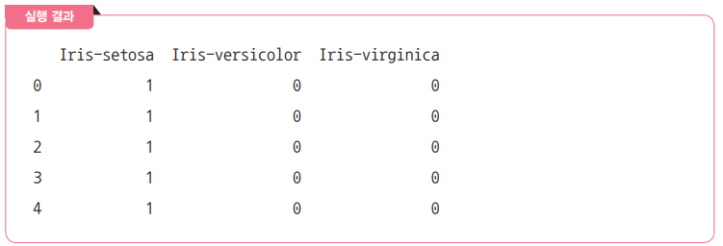
3 원‐핫 인코딩
원‐핫 인코딩

Slide 23
4 소프트맥스

Slide 24
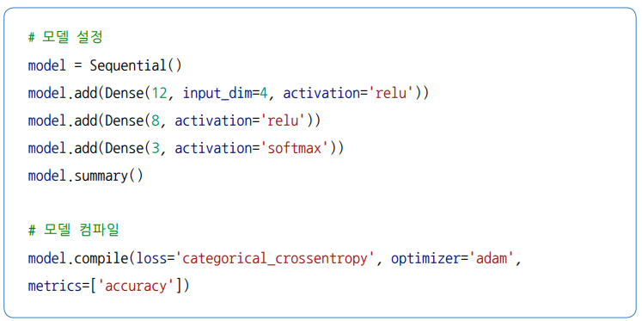
4 소프트맥스
소프트맥스
이제 모델을 만들어 줄 차례
다음 코드를 보면서 이전에 실행했던 피마 인디언의 당뇨병 예측과 무엇이 달라졌는지 찾아보기 바람

Slide 25
4 소프트맥스
소프트맥스
세 가지가 달라졌음
첫째 출력층의 노드 수가 3으로 바뀜
활성화 함수가 softmax로 바뀜
마지막으로 컴파일 부분에서 손실 함수 부분이 categorical_crossentropy로 바뀜

Slide 26
4 소프트맥스
소프트맥스
먼저 출력 부분에 대해 알아보자
이전까지 우리는 출력이 0~1 중 하나의 값으로 나왔음
예를 들어 당뇨인지 아닌지에 대한 예측 값이 시그모이드 함수를 거치며 0~1 사이의 값 중 하나로 변환되어 0.5 이상이면 당뇨로, 이하이면 정상으로 판단
이항 분류의 경우 출력 값이 하나면 됨
이번 예제에서는 예측해야 할 값이 세 가지로 늘었음
즉, 각 샘플마다 이것이 setosa일 확률, versicolor일 확률, 그리고 virginica일 확률을 따로따로 구해야 한다는 것
예를 들어 예측 결과는 그림 12-5와 같은 형태로 나타남

Slide 27
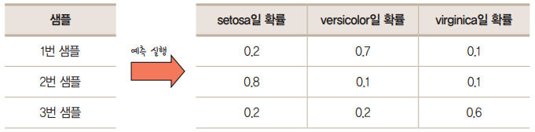
4 소프트맥스
▼ 그림 12-5 | 소프트맥스

Slide 28
4 소프트맥스
소프트맥스
이렇게 세 가지의 확률을 모두 구해야 하므로 시그모이드 함수가 아닌 다른 함수가 필요함
이때 사용되는 함수가 바로 소프트맥스 함수
소프트맥스 함수는 그림 12-5와 같이 각 항목당 예측 확률을 0과 1 사이의 값으로 나타내 주는데, 이때 각 샘플당 예측 확률의 총합이 1인 형태로 바꾸어 주게 됨(예를 들어 1번 샘플의 경우 0.2 + 0.7 + 0.1 = 1이 됨)
activation란에 ‘softmax’라고 적어 주는 것으로 소프트맥스 함수를 바로 적용 할수 있음
마찬가지로 손실 함수도 이전과는 달라져야 함
이항 분류에서 binary_crossentropy를 썼다면, 다항 분류에서는 categorical_crossentropy를 쓰면 됨

Slide 29
5 아이리스 품종 예측의 실행

Slide 30
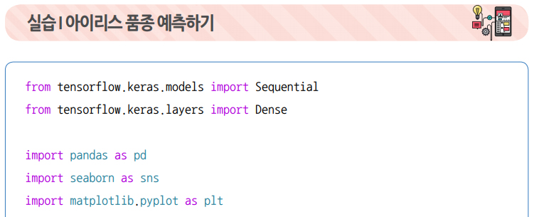
5 아이리스 품종 예측의 실행
아이리스 품종 예측의 실행
이제 모든 소스 코드를 모아 보면 다음과 같음

Slide 31
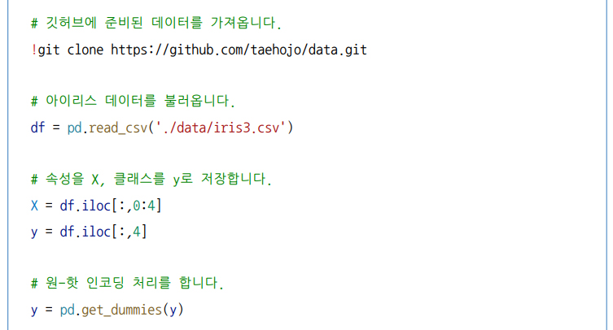
5 아이리스 품종 예측의 실행
아이리스 품종 예측의 실행

Slide 32
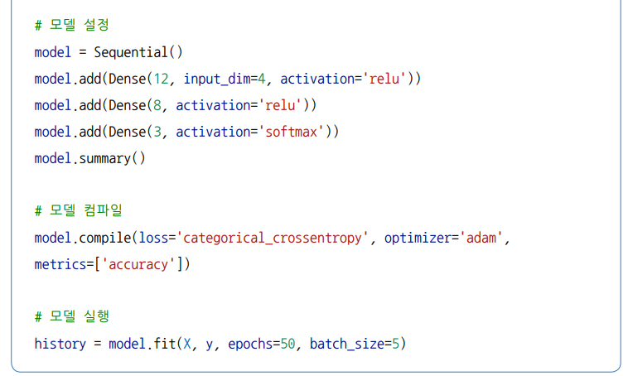
5 아이리스 품종 예측의 실행
아이리스 품종 예측의 실행

Slide 33
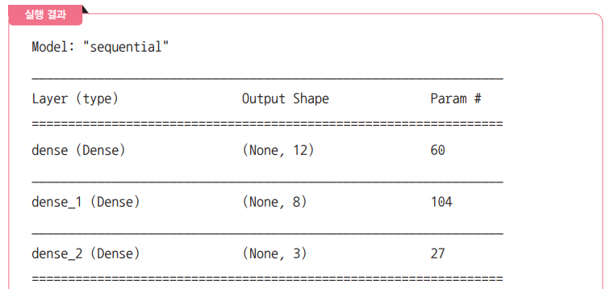
5 아이리스 품종 예측의 실행
아이리스 품종 예측의 실행

Slide 34
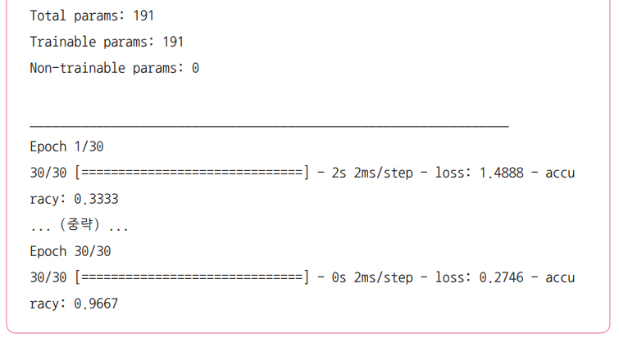
5 아이리스 품종 예측의 실행
아이리스 품종 예측의 실행

Slide 35
5 아이리스 품종 예측의 실행
아이리스 품종 예측의 실행
model.summary()를 사용해 두 개의 은닉층에 각각 12개와 여덟 개의 노드가 만들어졌고, 출력은 세 개임을 확인할 수 있음
결과는 30번 반복했을 때 정확도가 96.0% 나왔음
꽃의 너비와 길이를 담은 150개의 데이터 중 144개의 꽃 종류를 정확히 맞추었다는 의미
이제부터는 이렇게 측정된 정확도를 어떻게 신뢰할 수 있는지, 예측 결과의 신뢰도를 높이는 방법에 대해 알아보자

